Slide 1
Нейроигры — как средство развития речи
детей дошкольного возраста.
Учитль-логопед МБДОУ №45 «Добрая фея»
Шелбогашева
Инна Николаевна

Slide 2
В начале 90-х гг. американскими психологами Полом и Гейлом Деннисон была разработана программа нейрогимнастики — «Гимнастика мозга», это методика активации природных механизмов работы мозга с помощью физических упражнений, объединение движения и мысли.
Нейроигра — это популярное название двигательной нейропсихологической коррекции (или сенсомоторной коррекции). Это немедикаментозный вид помощи детям, имеющим различные неврологические заболевания и синдромы, такие как: ЗПР, СДВГ, РАС, алалия, дизартрия и другие.

Slide 3
Цели нейроигры:
• Развитие межполушарного взаимодействия.
• Развитие комиссур (межполушарных связей).
• Синхронизация работы полушарий.
• Развитие мелкой моторики.
• Развитие способностей.
• Развитие памяти, внимания.
• Развитие речи.
• Развитие мышления.
Основная цель применения нейрогигр с детьми — это активизация развития речи у детей. Для достижения этой цели поставлены следующие задачи:
- Стимулировать речевую активность детей;
- Развивать слухоречевое внимание детей;
- Развить нейродинамические процессы головного мозга, отвечающие за речь ребёнка;
- Развивать познавательные процессы (внимание, память, мышление).

Slide 4
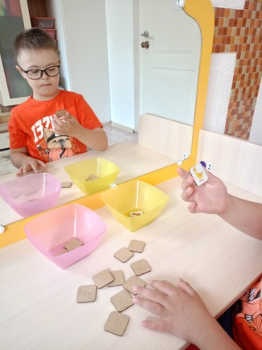
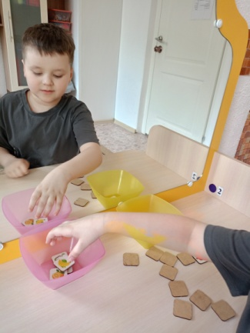
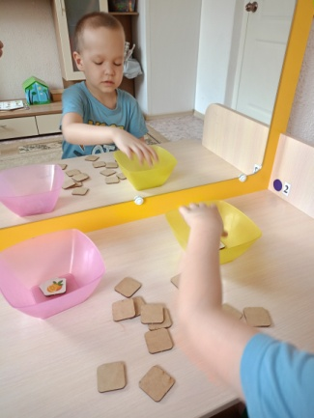
Из опыта работы с детьми группы №2 «Солнышко»
В своей работе мы используем нейроигры на индивидуальных занятиях или в свободное время. Игры подбираются с учётом индивидуальных, возрастных, а также интеллектуальных особенностей детей. Многие игры приходится упрощать. Например, игра «Разложи яблоки». Детям предлагаются не звуковые карточки, а фишки с изображением животных и фруктов. Необходимо разложить - всех животных в правый контейнер, а фрукты в левый. Либо контейнеры обозначаются только цветом. Конечно, взрослым озвучивается, что жёлтый это правый контейнер.

Slide 5
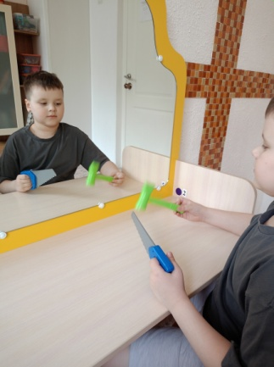
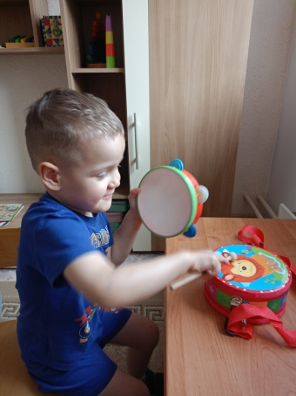
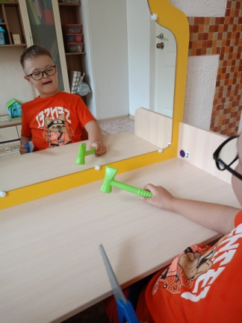
Игра «Молоток - пила» - дети выполняют действия игрушками, т.к. у детей нашей группы слабо развито воображение и им трудно представить, что рука это пила. Педагогом обязательно проговаривается:
- Пилю – жик-жик-жик, стучу – стук-стук-стук.
- Барабан стучит - стук-стук-стук, бубен звенит – дзынь- дзынь- дзынь.

Slide 6
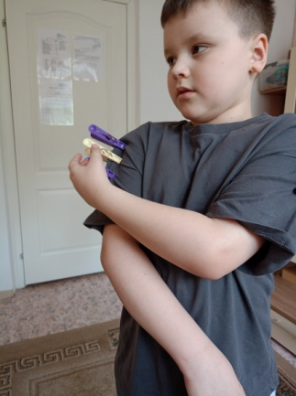
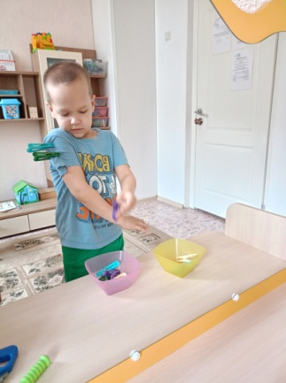
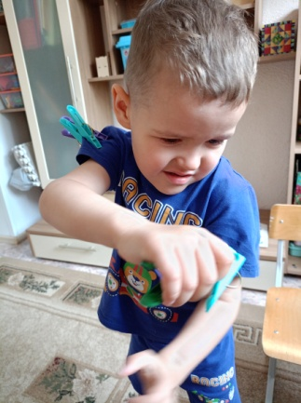
Так же, в силу ограниченных возможностей детей, нам приходится придумывать игры самостоятельно. Игра с прищепками: детям необходимо снять с левого рукава прищепки правой рукой и наоборот и разложить их в обозначенные ёмкости.

Slide 7
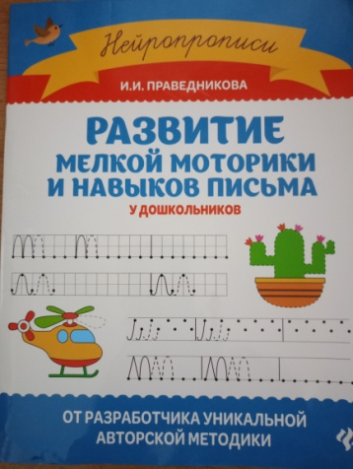
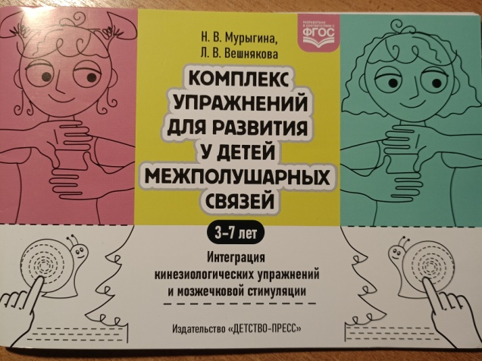
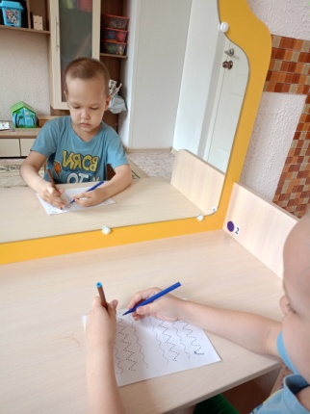
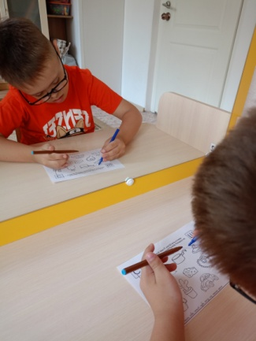
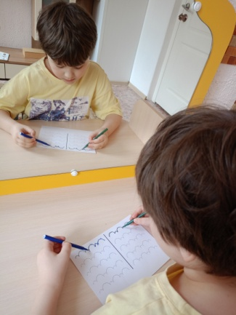
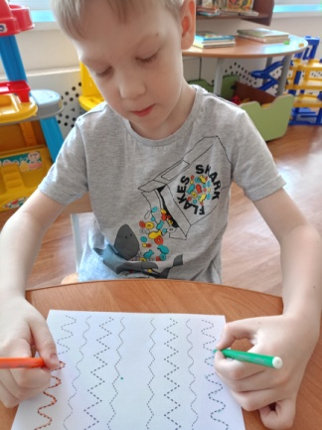
В своей работе активно используем упражнения из пособия
Мурыгиной Н.В. и Вешняковой Л.В. и
задания из нейропрописей Праведниковой И.И.

